Slide 1
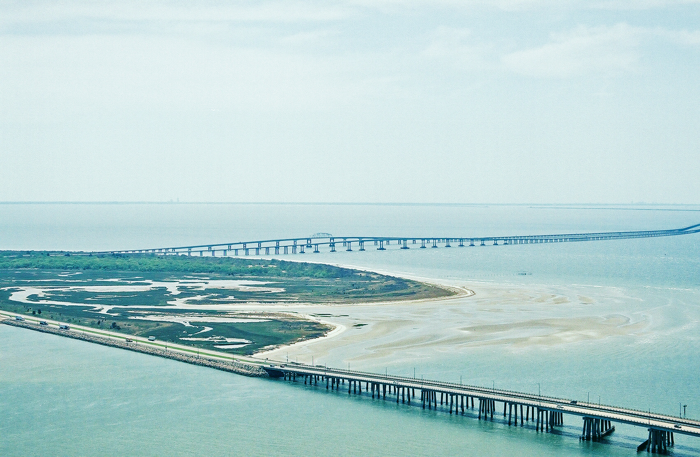
乞沙比克湾隧道桥简介
紧急应变行动计划

Slide 2
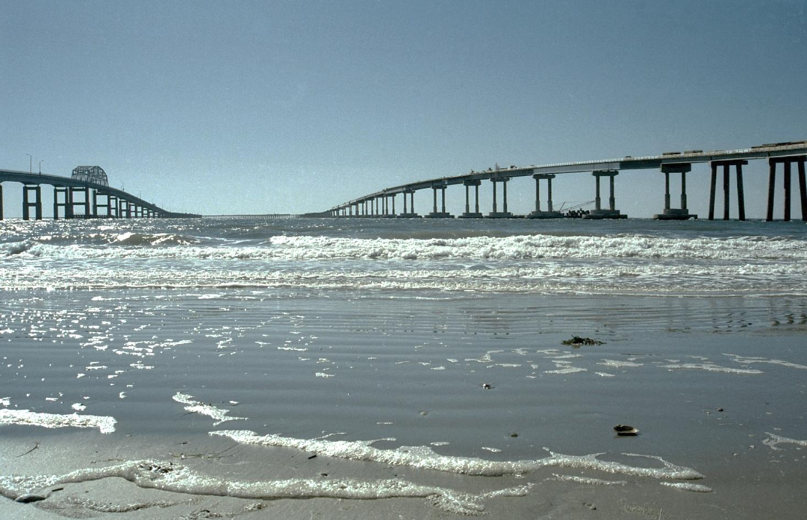
乞沙比克湾隧道桥委员会于 1956 年正式成立，旨在为乞沙比克湾建设一座桥梁。用以筹集建设资金的收入债券则是在 1960 年 8 月正式发行。建设工程于 1960 年 9 月开始动工。
最早的桥梁建设完成后，整体设施于 1964 年 4 月 15 日正式开放通车。
1990 年，乞沙比克湾隧道桥委员会再次成立，旨在为乞沙比克湾桥建设一座平行桥梁。这座平行桥梁的第一期工程于 1995 年 7 月开始施工。
所有的平行桥和桥面则分期进行，并在 1999 年 7 月全部施工完成。
平行桥第二期工程－平行隧道设计与审核预计于 2020 财年开始。平行隧道的施工则预计在 2026 财年开始。

Slide 3
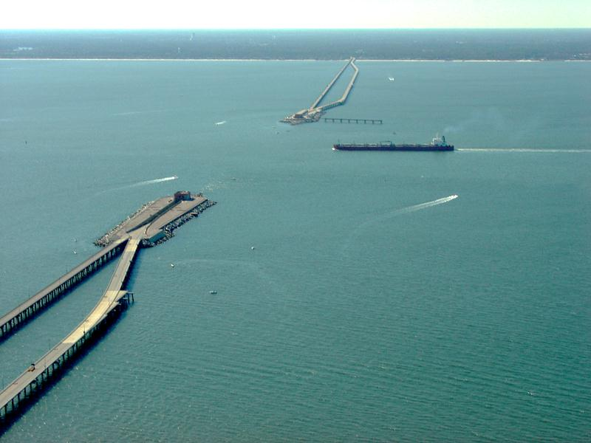
乞沙比克湾隧道桥是一座 17.6 英里长的桥梁与隧道的结合体。这个结合体横跨了乞沙比克湾的出海口，将维吉尼亚州的东岸与美国本土结合起来。
自 1964 年 4 月 15 日开放通车
隶属于维吉尼亚州
未使用任何联邦、州或地方政府的税金
列名为世界七大工程奇迹之一

Slide 4
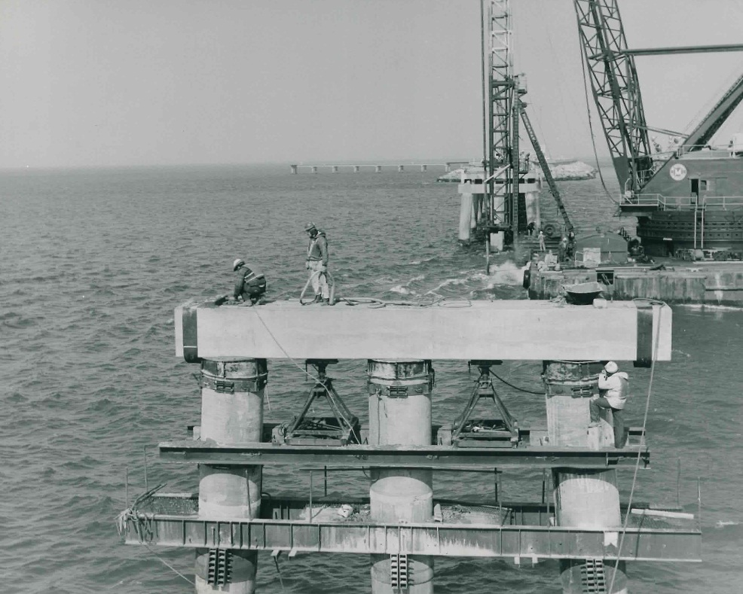
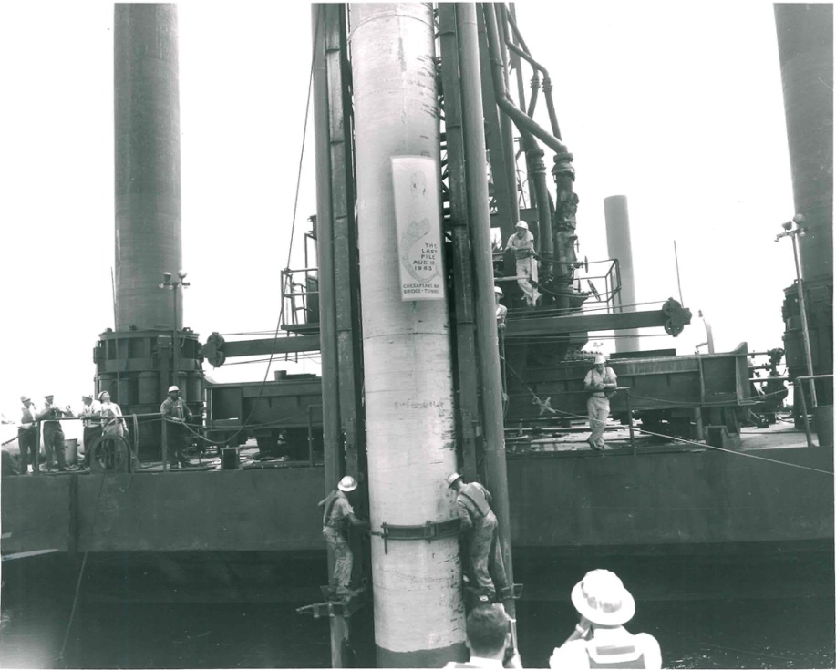
工程特色
北向桥梁：共有 2,523 根支撑柱
南向桥梁：共有 2,591 根支撑柱
共用了 5,114 根支撑柱支撑支架

Slide 5
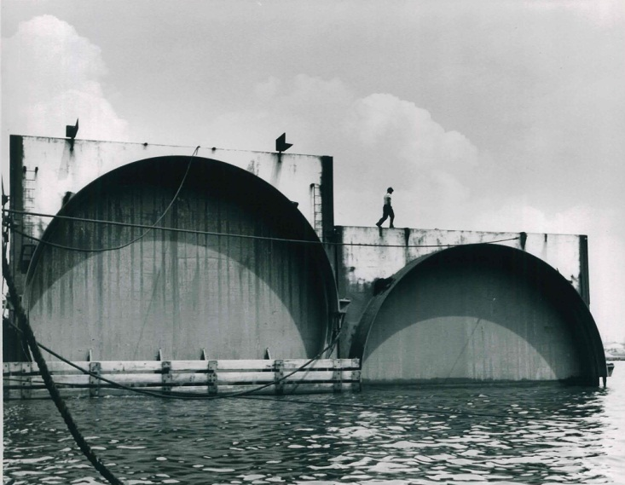
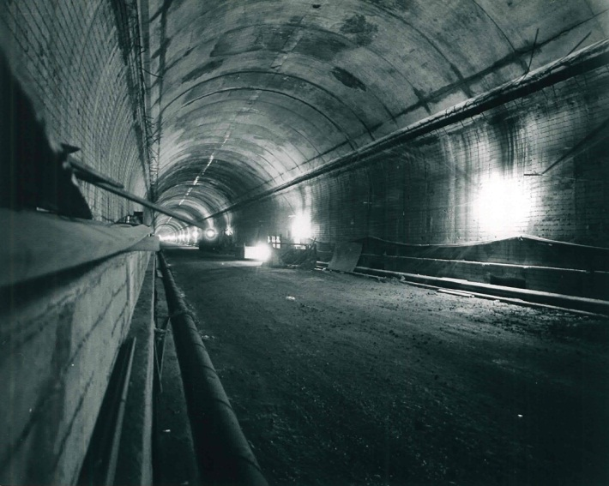
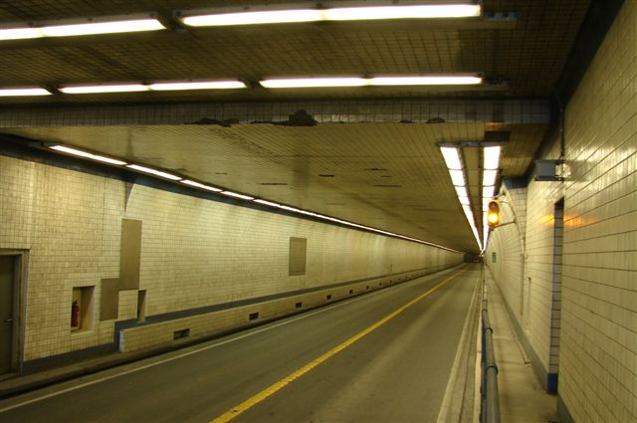
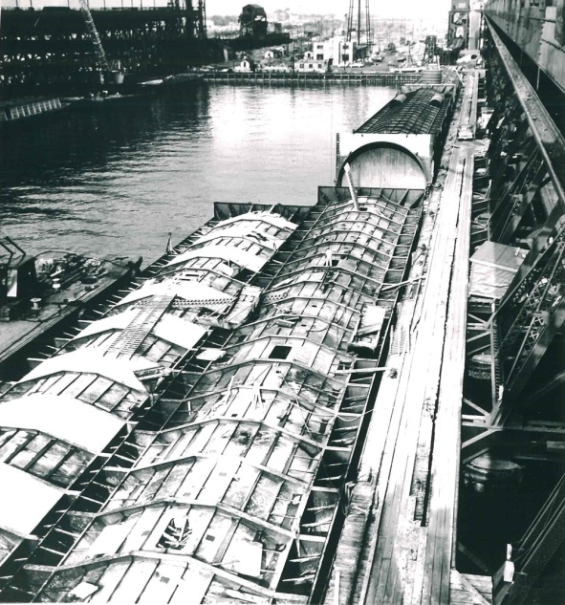
隧道
沉管型隧道
西姆布尔舒尔海峡隧道 – 5,734 英尺长
乞沙比克湾隧道 – 5,423 英尺长
隧道净空 – 高 13 英尺 6 英寸、宽 24 英尺

Slide 6
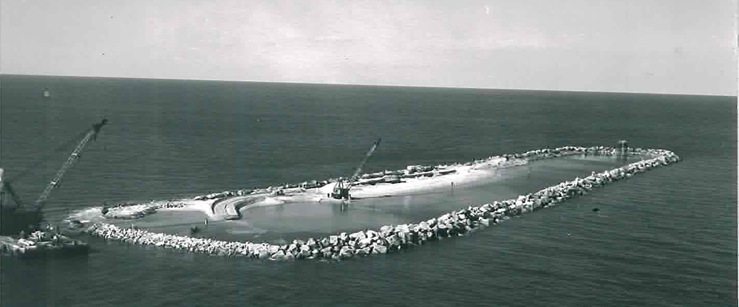
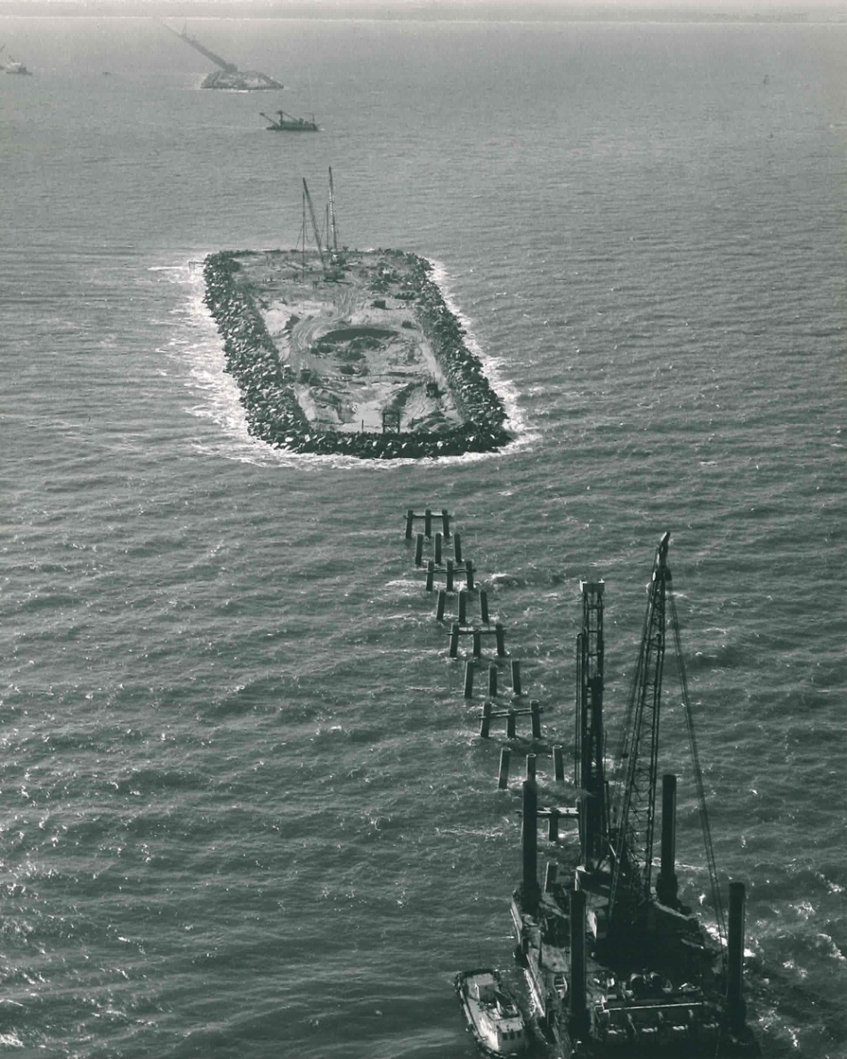
人造岛屿
四座人造岛屿
每座岛屿的面积约为 10 英亩
高出海平面 30 英尺
岛屿周围则有护面石（120 萬吨）

Slide 7
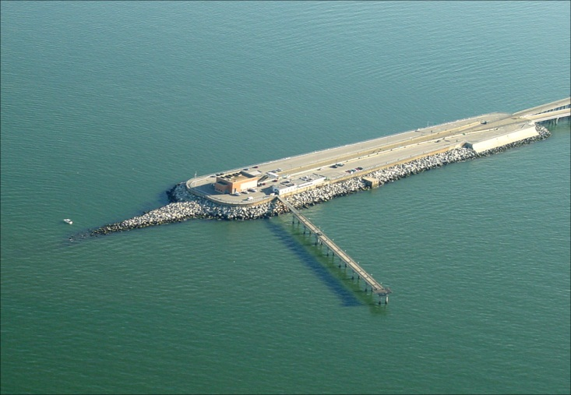

Slide 8
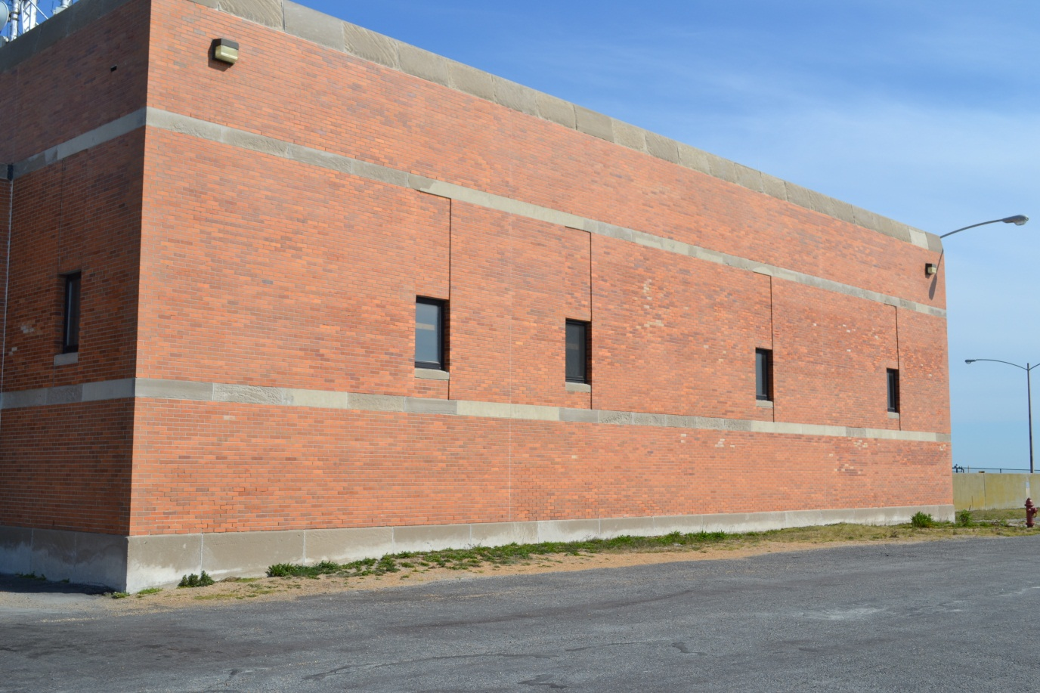
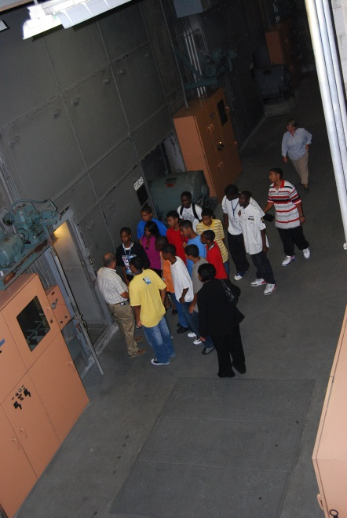
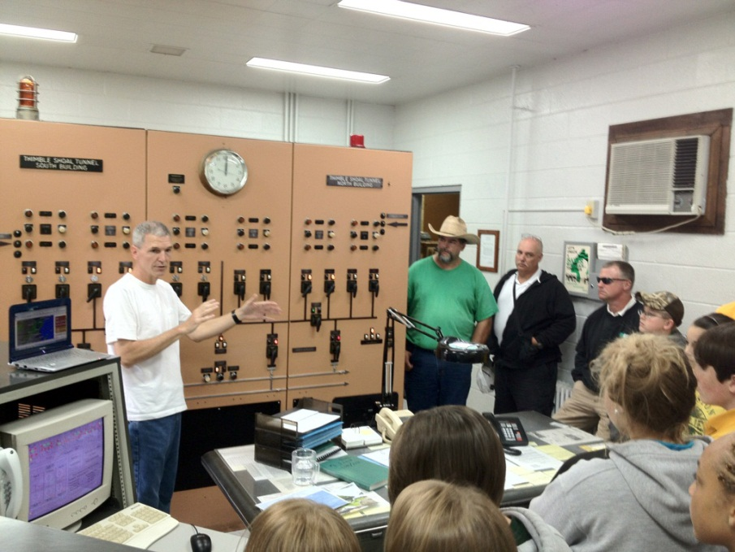
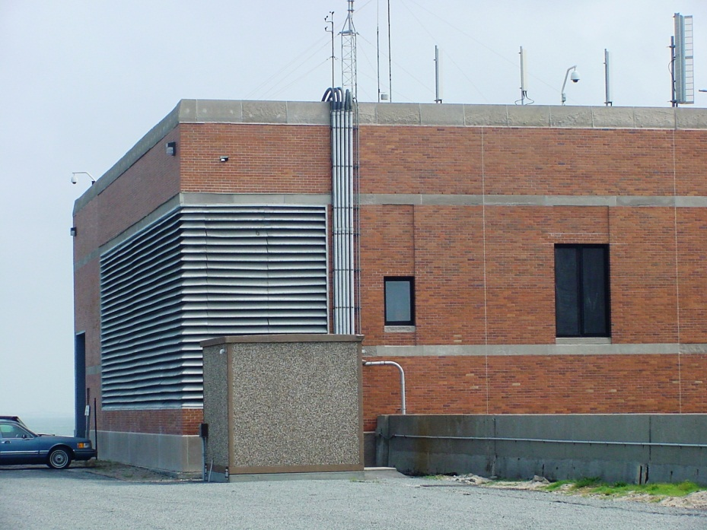
通风房

Slide 9
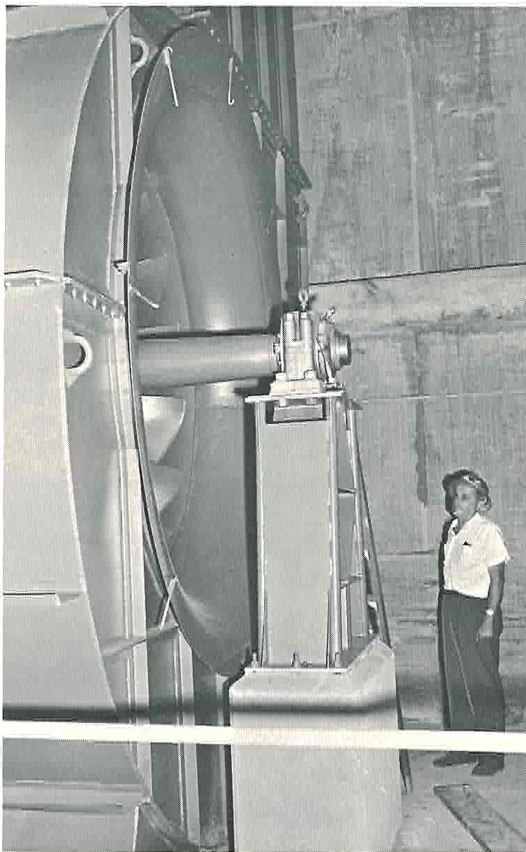
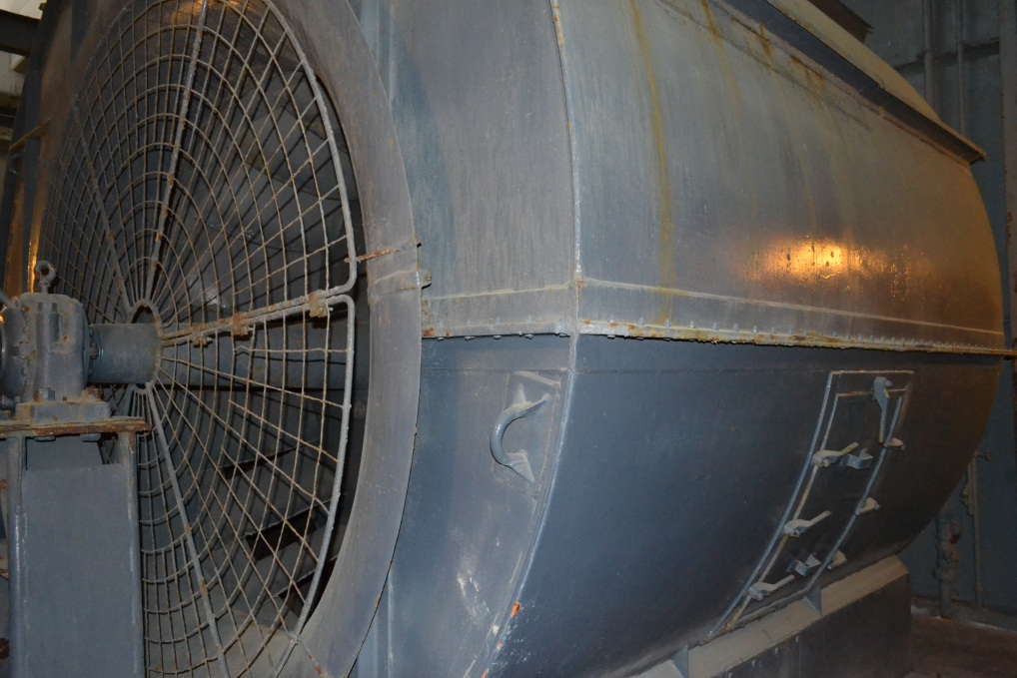
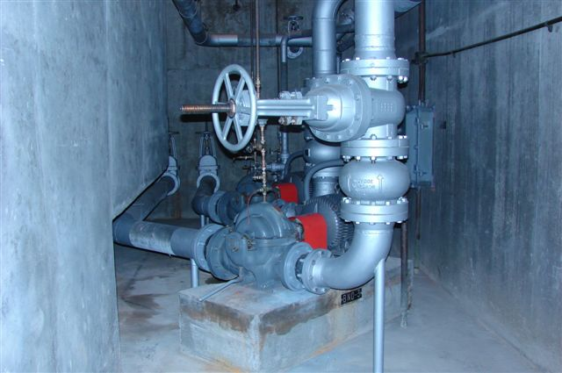
通风房

Slide 10
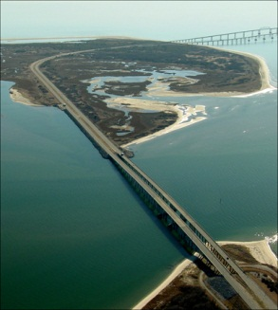
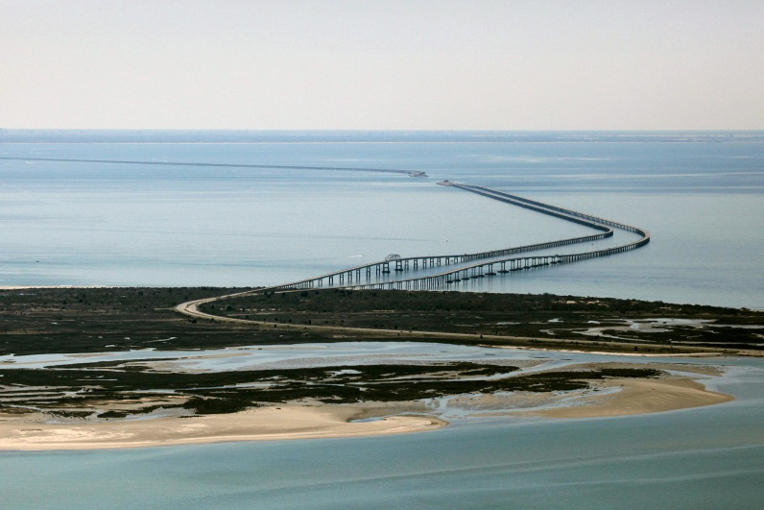
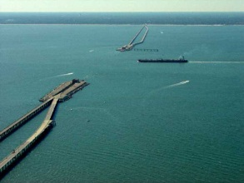
平行桥 第一期
平行桥最初完成并于
1999 年 7 月开放通车
第二期：将在未来添加隧道，预计于 2020 年
开始进行此计划

Slide 11
紧急应变人员

Slide 12
警察局：
共 39 名正式警察
共分成 4 班轮值，每班编制包括：
1 名警督
1 名警官
1 名警士
2 名总警員
3 名警員
1 名人员管理及培训警官
1 名总警监
5 名警員将被指派为“永久轮值班”

Slide 13
车辆设备
警车中的设备配置：
警方用无线电
测速 雷达
笔记型计算机
车内摄影机
急救用品
灭火器
救生圈

Slide 14
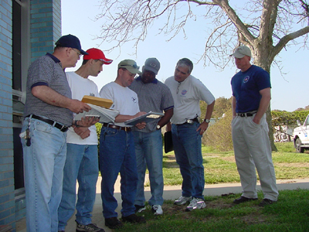
对警員的培训：
必须完成美国司法服务司核准的基本警員训练学校的培训
在职培训：
武器使用与执勤安全
酒后驾车/服用药物后驾车
交通事故调查
多元文化训练
法律法规
爆裂物处理
在培训学校中的特殊训练：
侦测炸弹
国家安全训练
防治犯罪
反恐怖主义的临时爆炸装置
危险物质处理
雷达
预防结伙犯罪

Slide 15
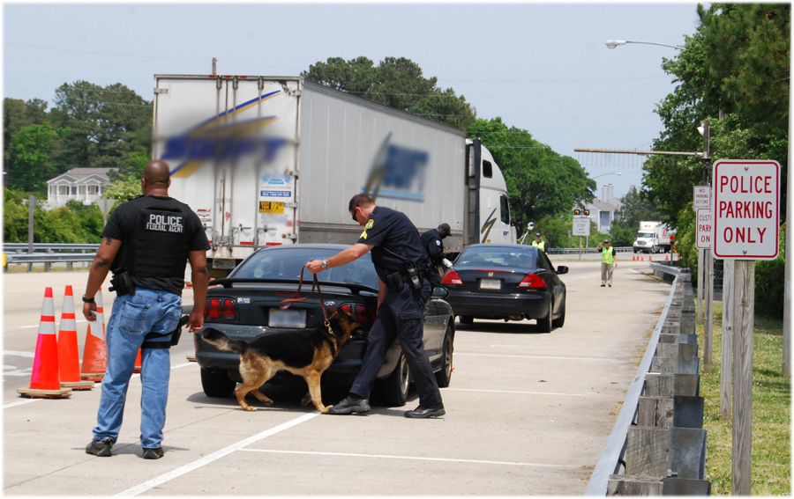
安全操作
一同与国家安全局
抽查车辆是否载有爆裂物
和任何非法的物品

Slide 16
封闭式岛屿
4 座人造岛屿中的 3 座不向公众开放。
并设有管制门禁，预防闲人进入。

Slide 17
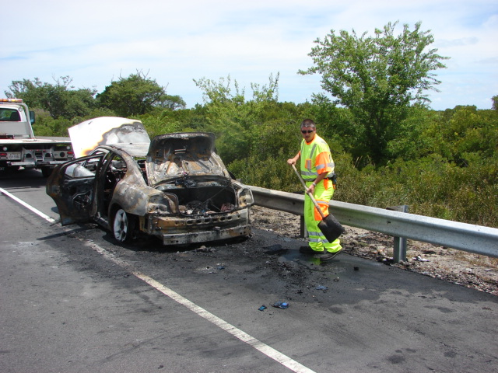
紧急应变人员
每班执勤人员中都配有 4
名紧急应变人员

Slide 18
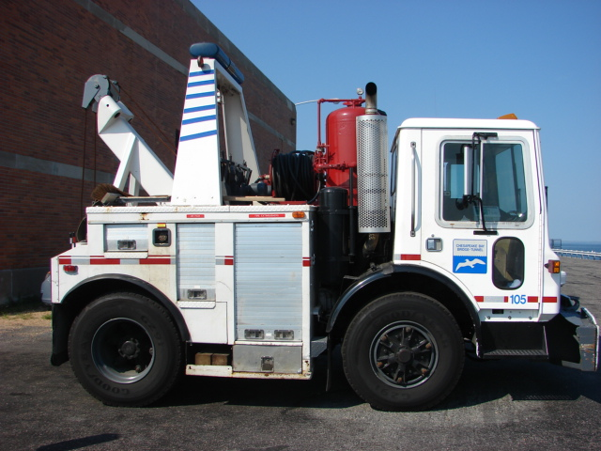
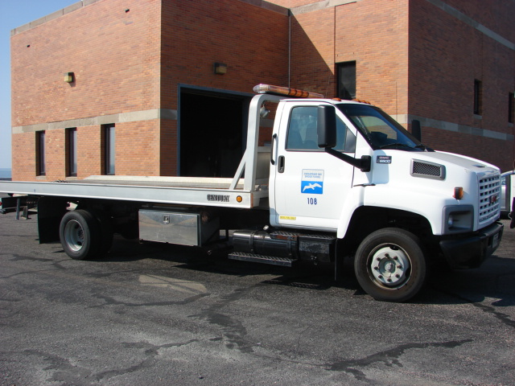
清障车与消防车
4 座人造岛屿中的 2 座中配有消防车、清障车和平板清障车。这些清障车每天二十四小时都配有紧急应变人员当值。

Slide 19
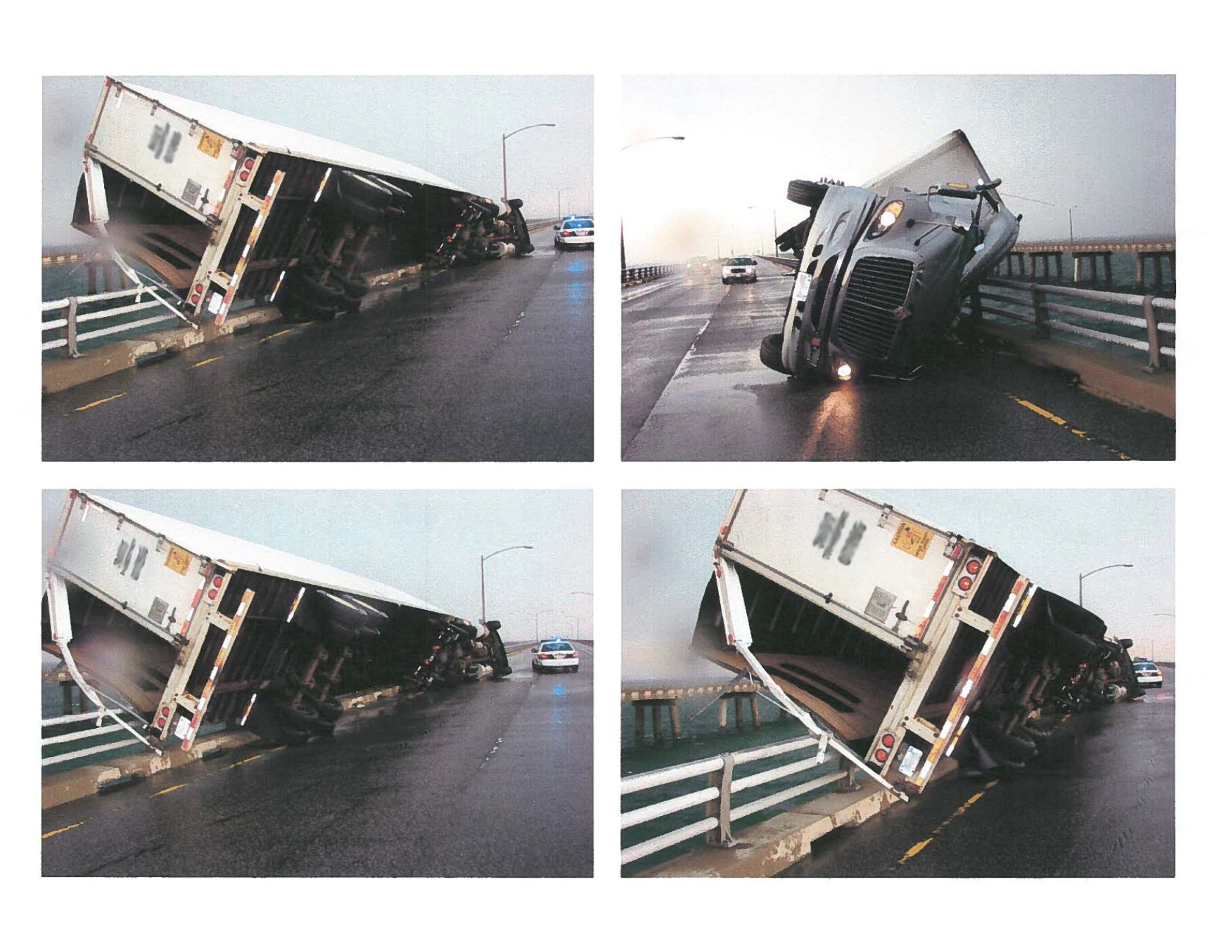
天气限制

Slide 20
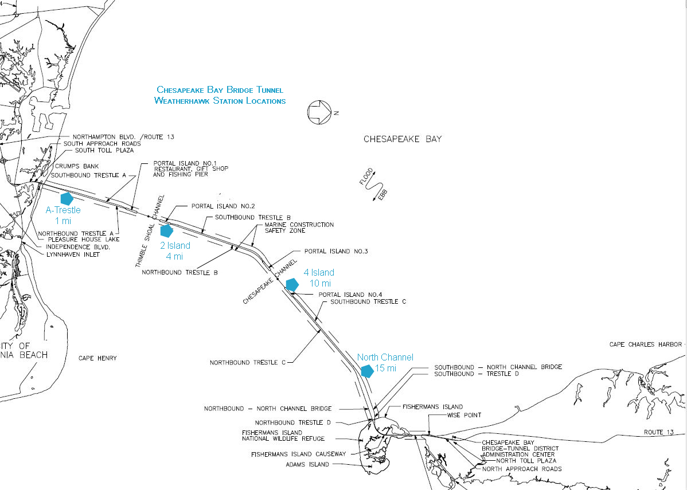
天气观察站的位置

Slide 21
飓风
在收到了飓风警报时：
立刻提醒所有相关人员根据需要修改工作时间以便处理任何紧急情况。
向主管人员说明最终紧急应变计划。
在飓风来临钱，若风速达 25 节时：
禁止休旅房车和其他轻型车辆进入。
要求桥梁管理人员撤离所有桥梁服务人员，并准备延长桥梁关闭时间。
监控天气报告。
启动“提高准备状态”计划
指派小型皮卡和警务车辆前往维修大楼载运沙包。
在飓风来临钱，若风速达 45 节时：
禁止除了载重较重的卡车外的车辆进入。
将位于 1 号岛屿上的非服务人员撤离。
为所有建筑物做好防风准备。
当风速达 60 节时：
将所有非必要人员撤离桥梁管理区域。
除了必要的桥梁应变车辆外，禁止所有车辆进入。
尽可能地要求所有人员留置在安全区域内，直到紧急状况消除为止。
再次开放：
当紧急状况消除后，桥梁管理区域必须在损害检查小组宣布区域中无危险情势才得以再次开放。

Slide 22
龙卷风
龙卷风（包括水龙卷）可能会在很短的时间内或无预警的状况下发生，造成生命与财产的损失。
当出现龙卷风时，应立即采取下列行动：
立刻向控制小组提出警告。
即刻关闭桥梁管理区域，并禁止任何车辆通行。
将桥梁管理区域内的车辆根据行进方向引导到最近的隧道中。
交通管制人员/紧急应变人员应立即将隧道中的车辆停下。只有在紧急情况消除或收到特别指示后才可以允许车辆继续行进。
请依照发生飓风后的流程来再次开放桥梁。

Slide 23
除了飓风、龙卷风外的强风下交通管制 。
第一级管制 （每小时 40 英里） | 第二级管制 （每小时 47 英里）
严禁以下车辆通行： | 严禁以下车辆通行：
大型皮卡露营车 露营拖车 房型拖车 任何拖车 任何有外部载货装置的车辆（如自行车架、车顶货厢等）。 | 摩托车 大型皮卡露营车 露营拖车 房型拖车 任何拖车 任何有外部载货装置的车辆 空挂车，不包括空的油罐卡车 小型六轮卡车，如搬货车、卡车、校车等。 挂车在除了自身重量外还必须载重 30,000 磅、六轮卡车在除了自身重量外还必须载重 15,000 磅才得以在此时过桥。

Slide 24
除了飓风、龙卷风外的强风下交通管制 （续前页）
第三级管制 （每小时 55 英里） | 第四级管制 （每小时 60 英里）
只允许下列车辆通行： | 只允许下列车辆通行：
没有外部载货装置的车辆 没有载货的皮卡 小型货车 车身不高的货车/非改装过的货车 越野车 没有拖车的挂车 没有载货的平板拖车 载客巴士 除了自身重量外还载有 40,000 磅的挂车 | 没有外部载货装置的车辆 没有载货的皮卡 小型货车 越野车
当风速达或超过每小时 65 英里时，无论发生的时间应立即通知总警监并等待指示如何处理通行车辆。

Slide 25
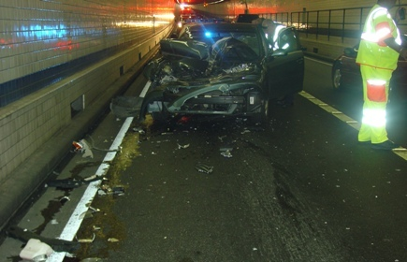
隧道内 事故处理
每个隧道内来往的行车方向各只有一个车道。根据情况，如果因为发生了事故阻塞了其中一个车道，来往车辆可以在事故发生处交替绕道前行，直到事故清除为止。如果双向车道都受阻塞，隧道管理区域则必须完全封闭，直到事故清除为止。

Slide 26
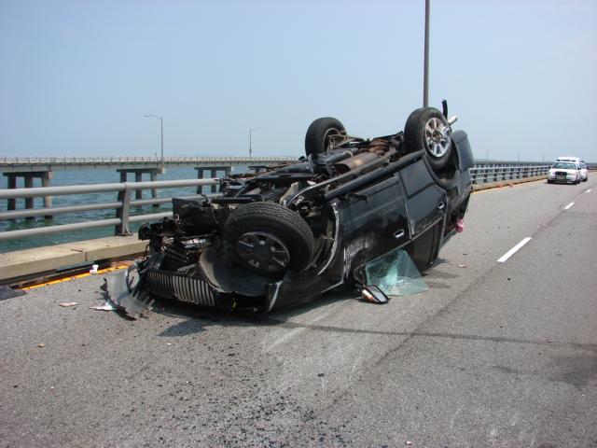
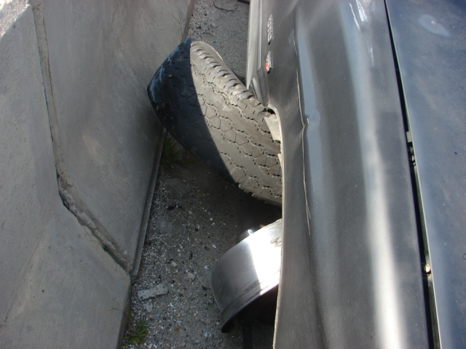
桥面上 事故处理
桥面上的往来行车方向各有两个车道。如果因为发生了事故阻塞了其中一个车道，来往车辆可以在事故发生处交替绕道前行，直到事故清除为止。如果两个车道都受阻塞，来往车辆可在指示下开上另一个行进方向的车道。必须确保每个方向上都有一个车道可以行车。当事故清除后，往来车辆必须恢复使用原来的车道。

Slide 27
当发生紧急事故时
维修部门 的职责
损坏控制：当管理区域的设施可能受到了损害或实际受到了损害，应立刻进行损害调查。
提供并维护所需的水电设施，包括紧急用电力。
提供并维护可在水面上进行检查、运输的船只。
修理、维护、操作现有的通讯系统，包括电话、管理区无线电通讯等。

Slide 28
修理路面

Slide 29
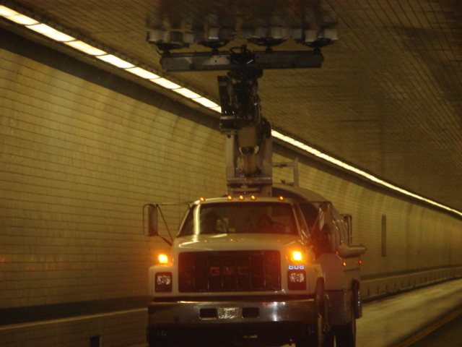
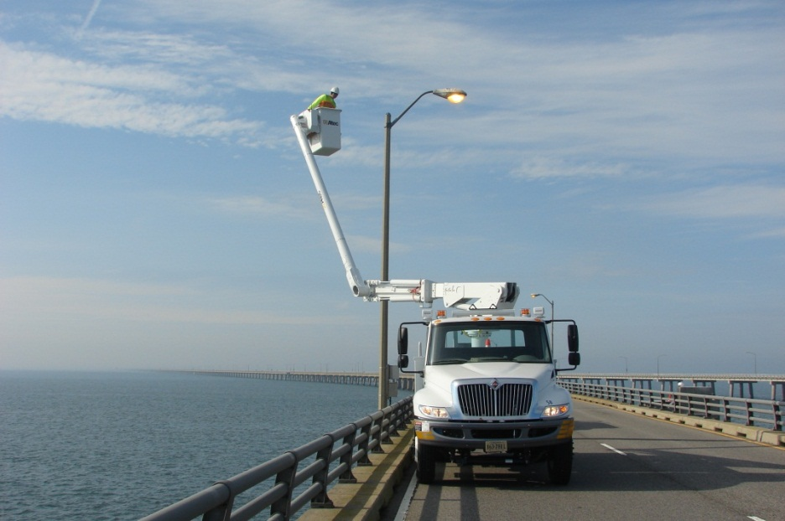
维修设备
检查、修理、维护管理区的专业设备。

Slide 30
如需更多信息，请与以下人员联络：
EDWARD A. SPENCER
总警监/营运总监
Chesapeake Bay Bridge and Tunnel District
32386 Lankford Highway
Cape Charles, Virginia USA 23310
easpencer@cbbt.com
(757) 331-2960, 分机号：40

